Slide 1



Catégorisation automatique des questions
Fabrice DEPREZ- 07/2023
Formation INGENIEUR Machine Learning

Slide 2
PLAN
01 contexte | 02 traitement | 03 modeles | 04 API
Présentation de stack Overflow et du besoin | Filtrage des données et pré-traitement | Elaboration des modèles Supervisés et non supervisés | Présentation de l’API
 |  | Comparaison des modèles | Méthodologie et déploiement
 |  |  | Conclusion

Slide 3

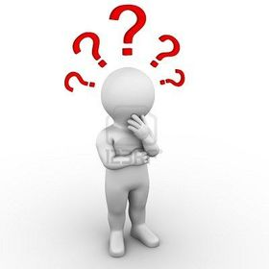
01 Contexte
La plateforme incontournable pour les questions et les réponses en informatique !
Avec une vaste communauté de développeurs passionnés, Stack Overflow est le lieu idéal pour obtenir des réponses rapides et fiables à vos problèmes de programmation !
Comment faciliter la recherche et améliorer l’efficacité des utilisateurs ?

Slide 4

01 CONTEXT - besoin
"Optimisez son expérience sur Stack Overflow grâce à un algorithme de machine learning de pointe qui attribue automatiquement les tags pertinents à chaque question, permettant de trouver les solutions rapidement et efficacement."
"Faciliter les recherches sur Stack Overflow ! Présenter un système de suggestion de tags alimenté par l'intelligence artificielle pour obtenir rapidement les réponses dont on a besoin."

Slide 5
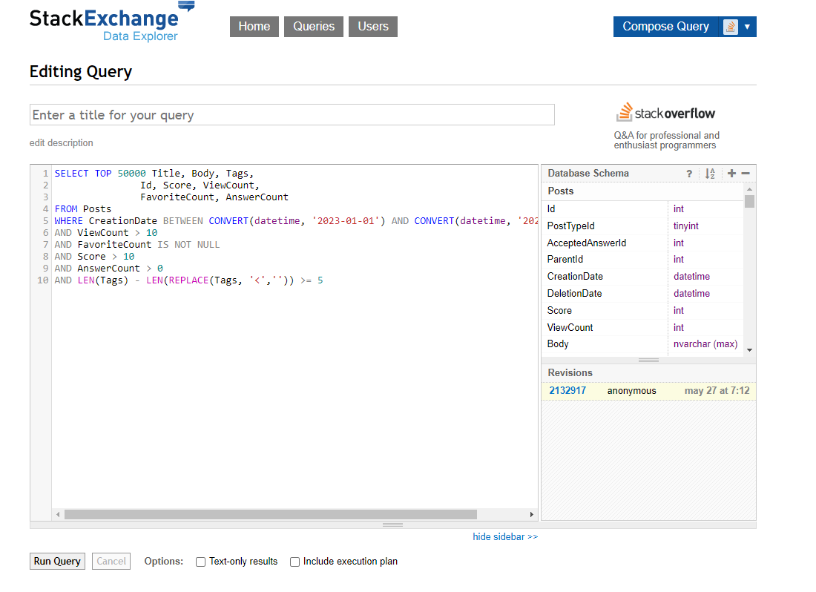

02 TRAITEMENT - récupération
StackExchange dataExplorer est un outil puissant mit à disposition par Stack OverFlow pour extraire les données du site via des requête SQL

Slide 6

02 TRAITEMENT - données
Extraire un jeu de données pertinent et conséquent
SELECT TOP 500000 CreationDate, Title, Body, Tags, Id, Score, ViewCount, FavoriteCount, AnswerCount
FROM Posts WHERE ViewCount > 10 AND FavoriteCount > 10 AND Score > 5 AND AnswerCount > 0 AND LEN(Tags) - LEN(REPLACE(Tags, '<','')) >= 5
AND CreationDate BETWEEN … AND …
500 000 enregistrements
Périodicité 2008 - 2022
Au moins 5 tags
Score honorable
Visibilités et favoris

Slide 7
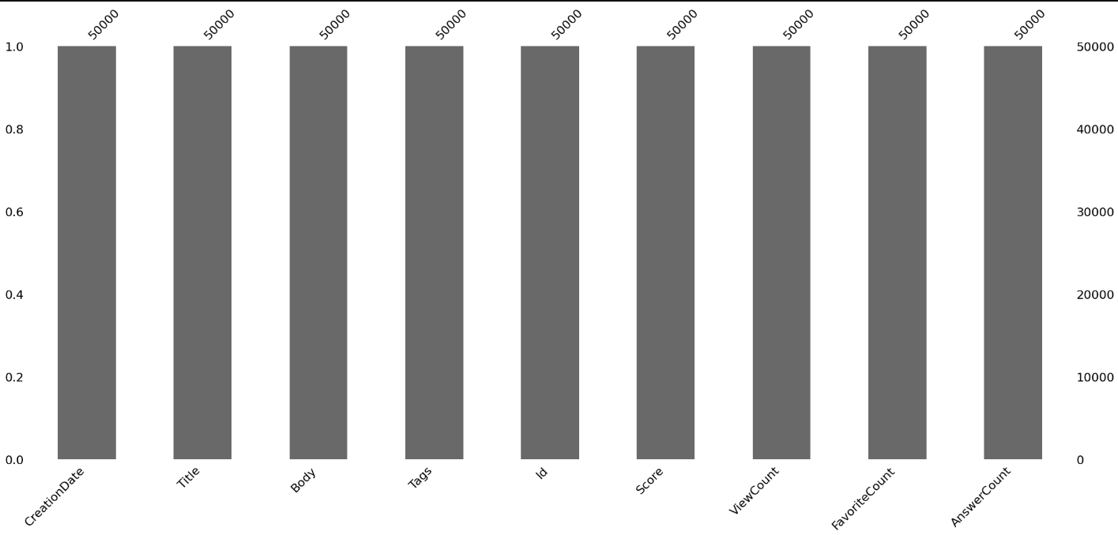
02 TRAITEMENT - données
Un ensemble de données homogène et non vide, facilitant la phase de nettoyage

Slide 8
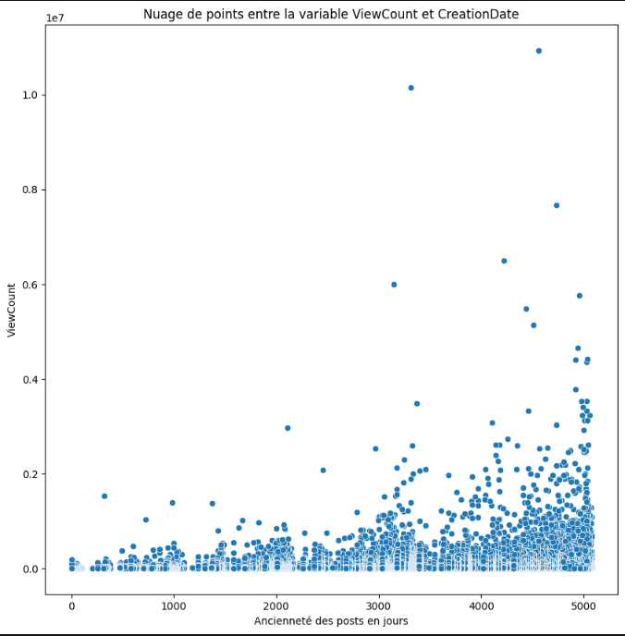

02 TRAITEMENT - données
Analyse de l’ancienneté des posts de 2008 à 2022
Une baisse de la fréquentation et des posts sur les dernières années peut-elle potentiellement fausser l’analyse ?

Slide 9
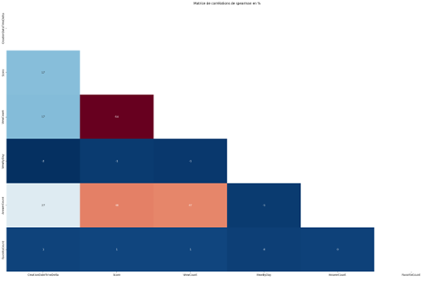
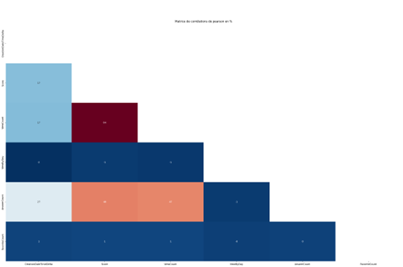
02 TRAITEMENT - Corrélations
Pearson et Spearman

Slide 10
02 TRAITEMENT - données

